Slide 1
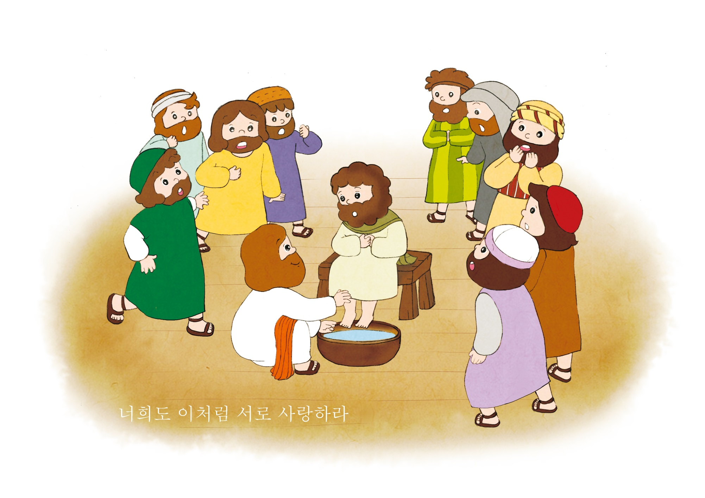
よを いかす かみさまの あい
Iコリント13:1-13
あなたがたも このように あいしあいなさい

Slide 2
れいてきな ちからを そなえる じかん
みことば
れいはい
いのり
じぞく
Notes:
レムナントの時の、小さな持続が、未来の大きな答えを左右します

Slide 3
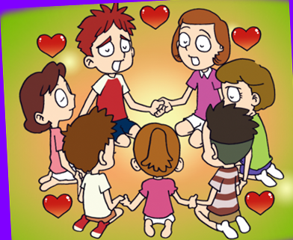
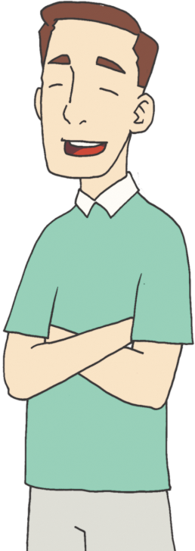
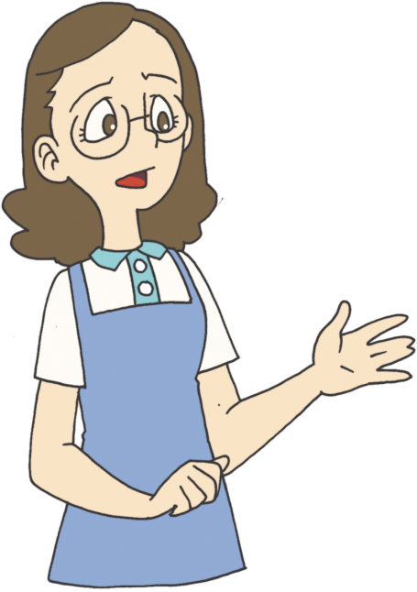
1. このよの あいには じょうけんが あります
おとこと おんなの
あい
かぞくの
あい
ともだちの
あい
Notes:
私と血がつながっているのかどうか、見た目、趣味などの条件が合わなければなりません。

Slide 4
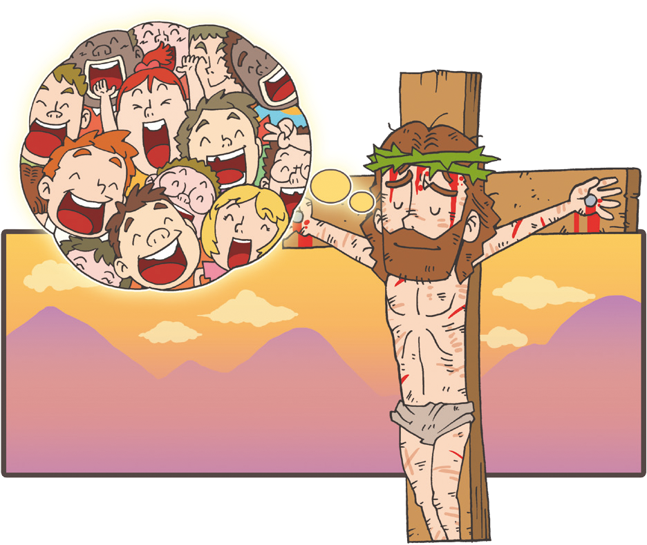
2. かみさまの あいは じょうけんが ありません
アガペーのあい
むじょうけんの
ゆるし
むじょうけんのすくい
Notes:
ローマ5:8 私たちがまだ神様を知らないとき、私たちを先に愛してくださいました。

Slide 5
3. アガペーのあいとは どんな ことでしょう
よのなかの あいとは
ちがいます
Iコリント13しょうを いっしょに よみましょう

Slide 6
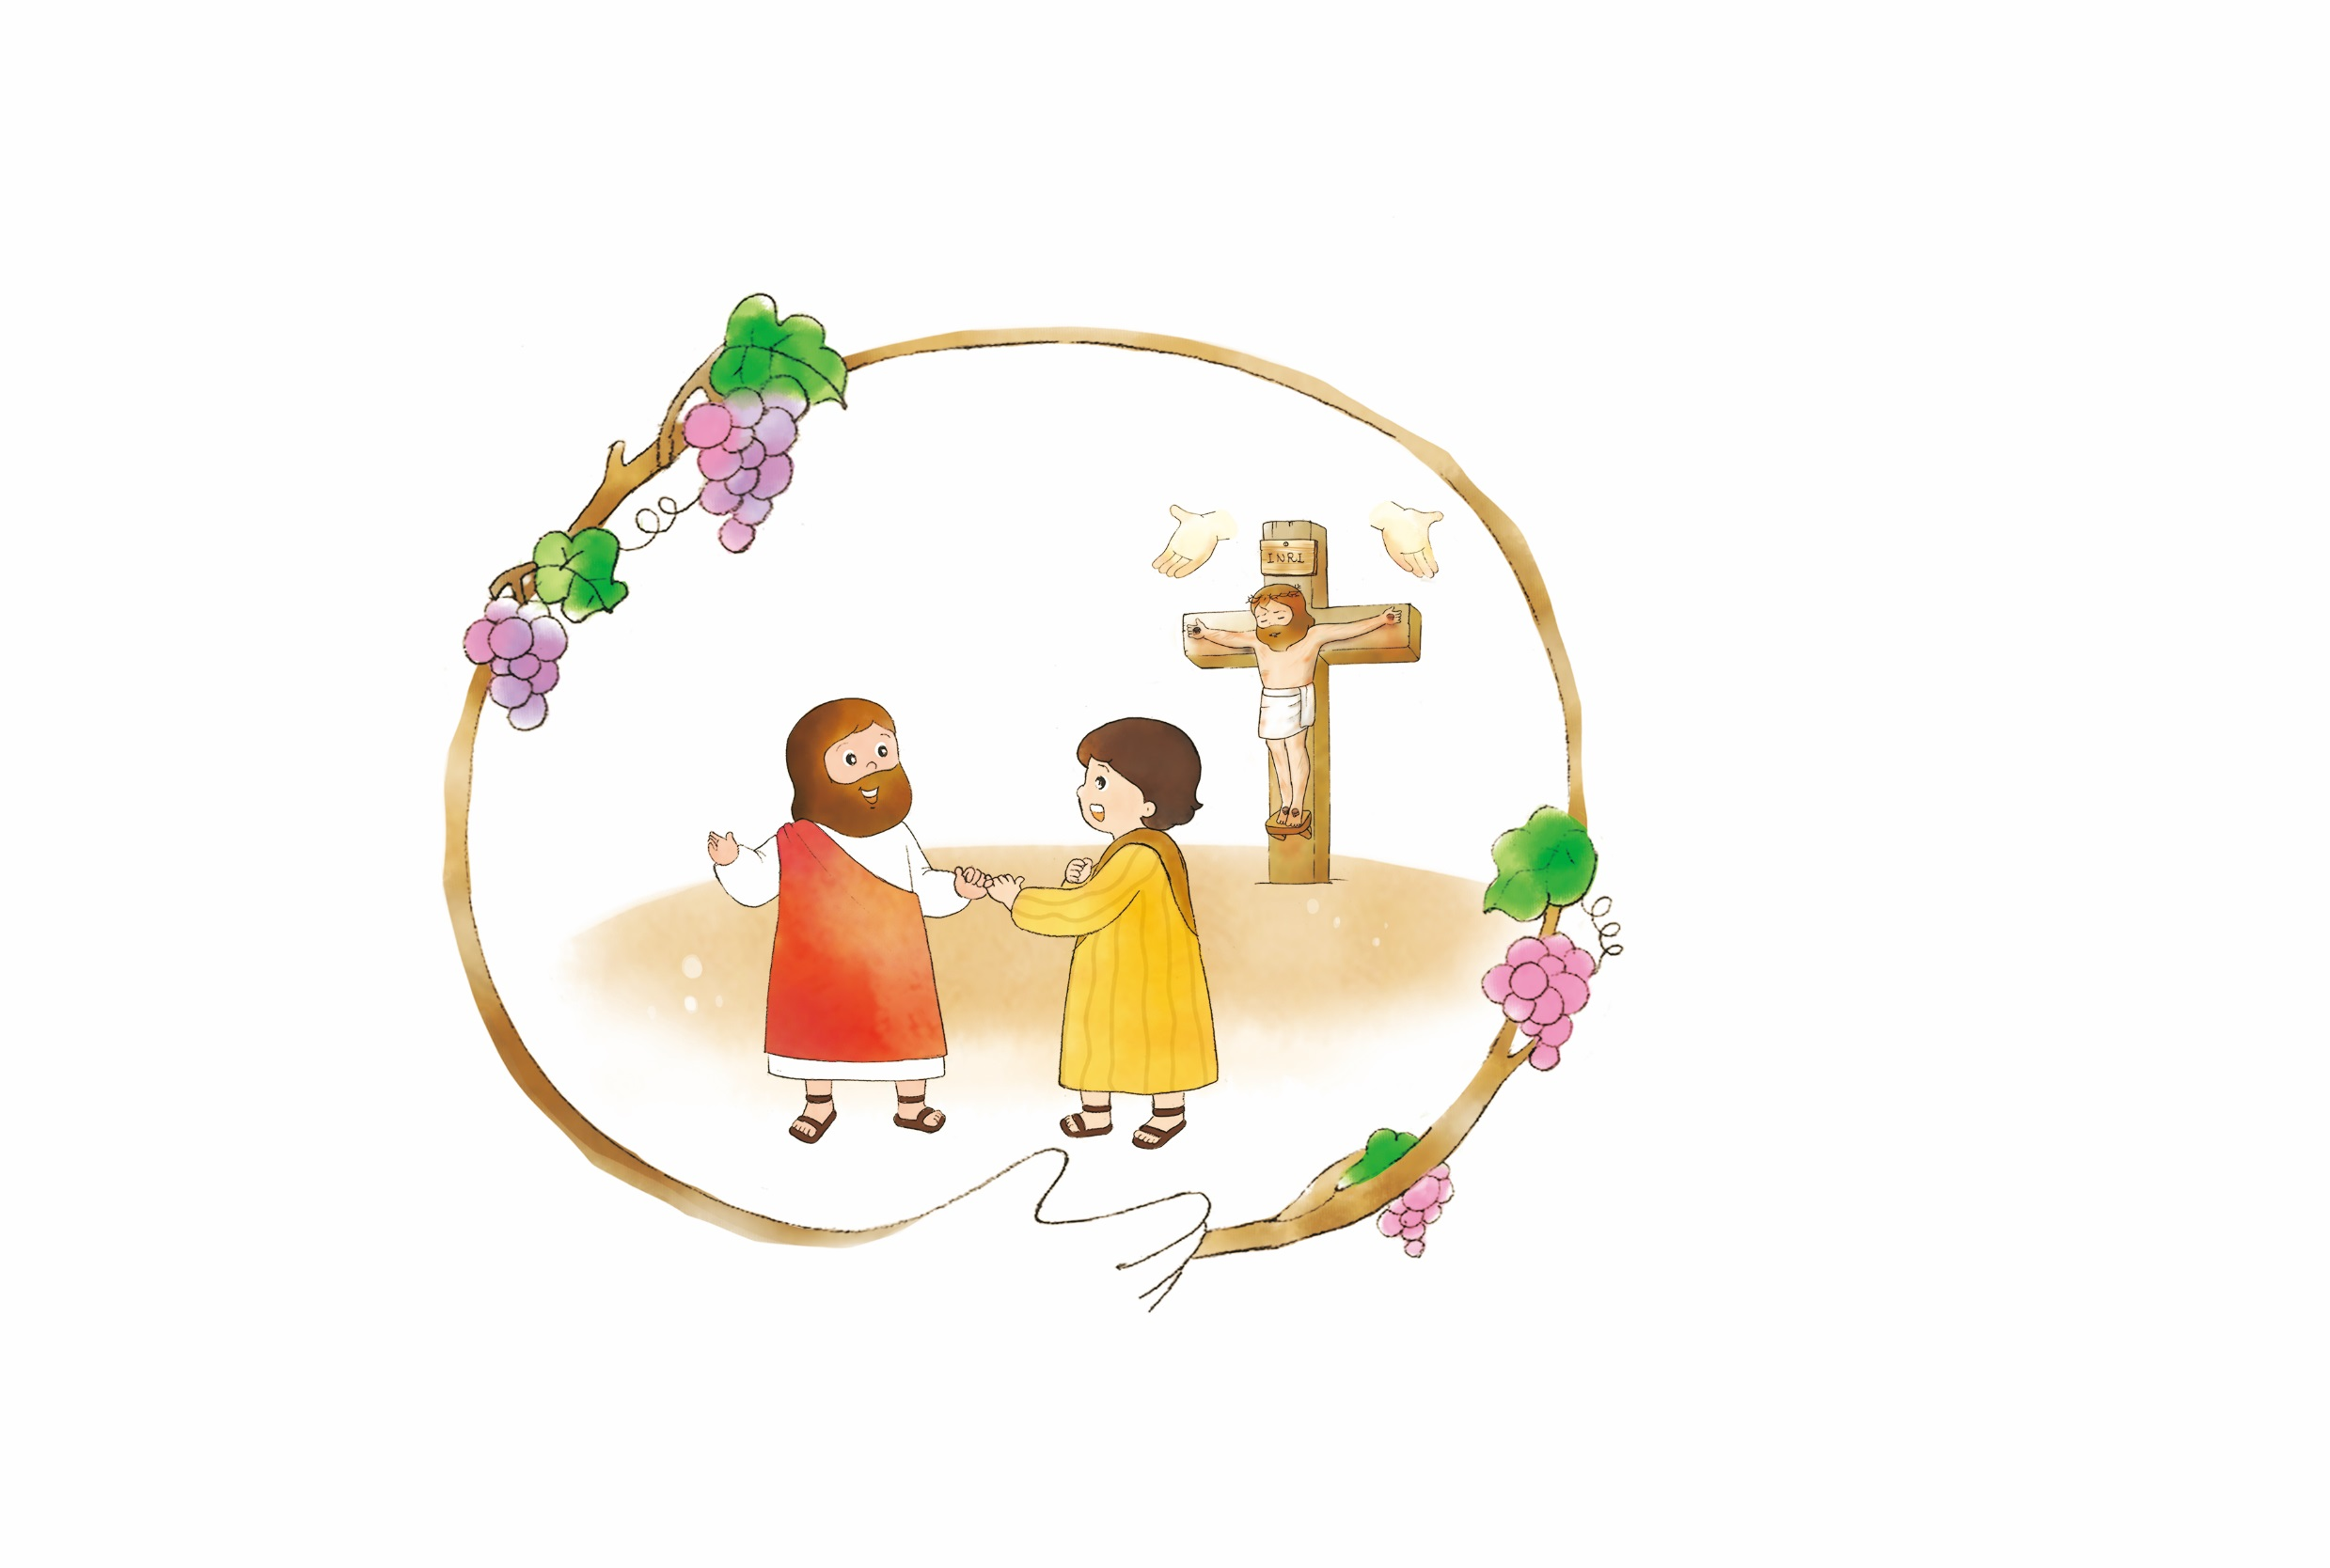
ふくいん = じょうけんが ない かみさまの
あいだけが このよを かえることが できます
Notes:
救済、福祉がすべてではありません。福音が神様の最高の愛です

Slide 7
レムナントは
かみさまの あいで
このよを かえる
しゅやくです！
Notes:
神様が私たちを選んでくださって、福音の奥義を任されました

Slide 8
れいてきな ちからを どのように
やしないますか
みことば
れいはい
いのり
じぞく
Notes:
レムナントの時の、小さな持続が、未来の大きな答えを左右します

